Slide 1


МОБІЛЬНИЙ РЯТУВАЛЬНИЙ ЦЕНТР ШВИДКОГО РЕАГУВАННЯ
ДЕРЖАВНОЇ СЛУЖБИ УКРАЇНИ З НАДЗВИЧАЙНИХ СИТУАЦІЙ
ГРУПА ЗАБЕЗПЕЧЕННЯ АВАРІЙНО-РЯТУВАЛЬНИХ РОБІТ
АВАРІЙНО-РЯТУВАЛЬНОЇ ЧАСТИНИ З ЛІКВІДАЦІЇ НАСЛІДКІВ НАДЗВИЧАЙНИХ СИТУАЦІЙ
НАВЧАЛЬНА ГРУППА № 13

Slide 2
ПРОФІЛЬНА ПІДГОТОВКА
Тема: Класифікація НС різного характеру

Slide 3
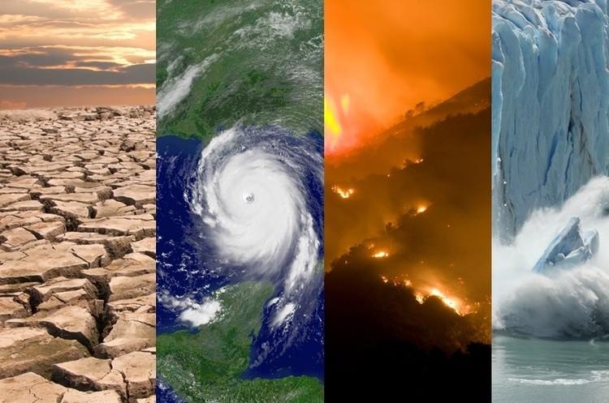
Надзвичайні ситуації розподіляються за характером виникнення на:
Техногенні
Природні
Соціально-політичні
Воєнні

Slide 4
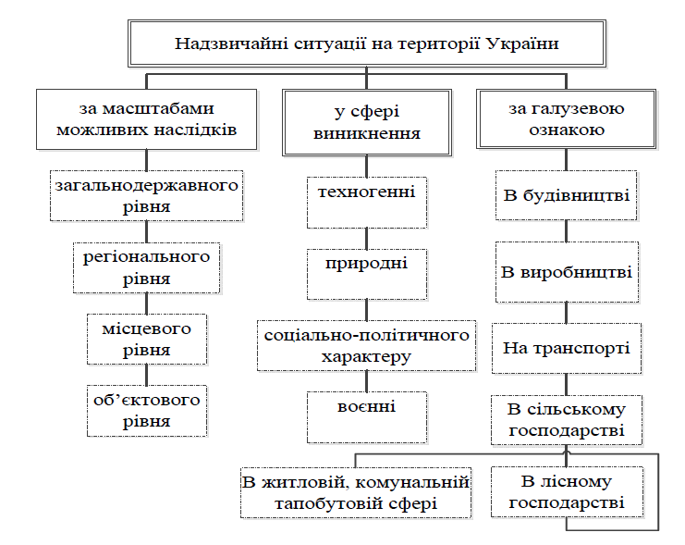
Надзвичайні ситуації на території України поділяються за такими основними признаками:
- у сфері виникнення; - за галузевою ознакою; - за масштабами можливих наслідків.

Slide 5
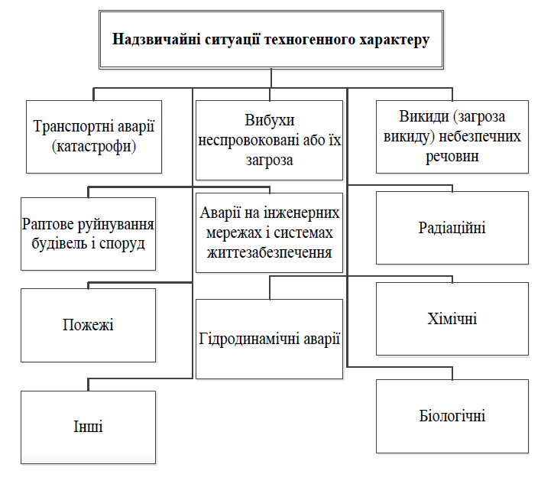
Надзвичайні ситуації техногенного характеру за характеристиками явищ, що визначають особливості дії факторів ураження на людей, навколишнє середовище та об’єкти господарської діяльності, поділяються на аварії (катастрофи), які супроводжуються викидами (виливами) небезпечних речовин, пожежами, вибухами, затопленнями, аваріями на інженерних мережах і системах життєзабезпечення, руйнуванням будівель і споруд, аваріями транспортних засобів та інші.

Slide 6
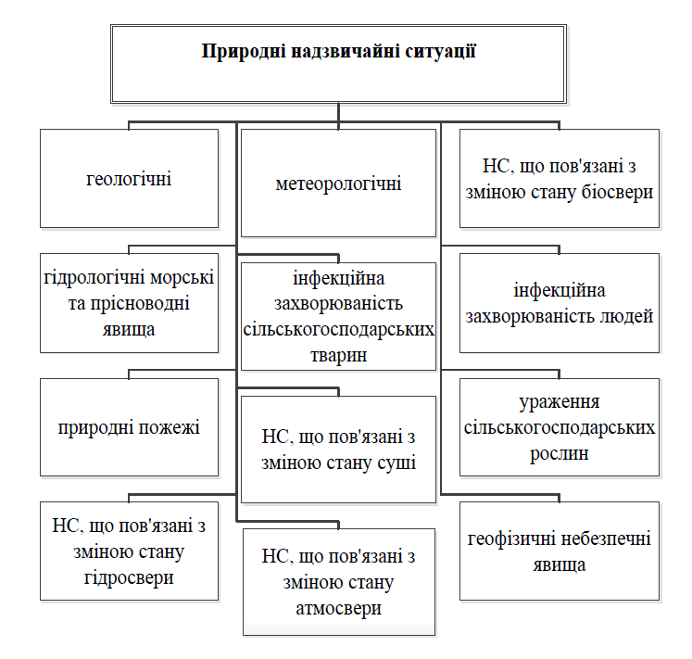
Природні надзвичайні ситуації класифікують за видами можливих природних явищ, що приводять до їх виникнення: небезпечні геологічні, метеорологічні, гідрологічні морські та прісноводні явища, деградація ґрунтів чи надр, природні пожежі, зміна стану повітряного басейну, інфекційна захворюваність людей, сільськогосподарських тварин, масове ураження сільськогосподарських рослин хворобами і збудниками, зміна стану водних ресурсів та біосфери, тощо.

Slide 7
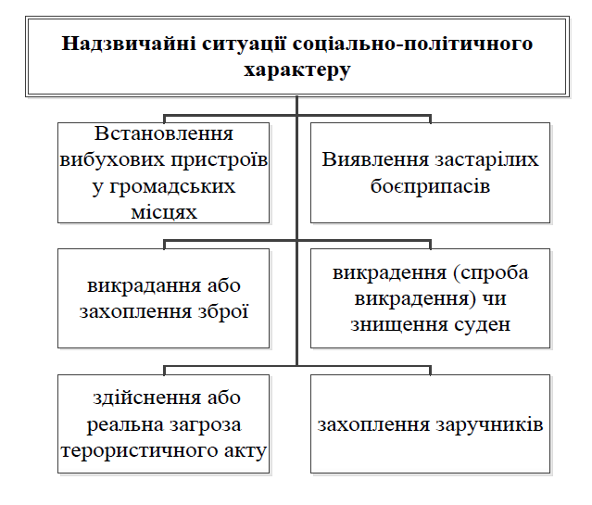
Надзвичайні ситуації соціально-політичного характеру, які пов’язані з протиправними діями терористичного і антиконституційного спрямування, поділяються на наступні НС: здійснення або реальна загроза терористичного акту (збройний напад, захоплення і утримання важливих об’єктів, ядерних установок і матеріалів, систем зв’язку та телекомунікації, напад чи замах на екіпаж повітряного або морського судна), викрадення (спроба викрадення) чи знищення суден, захоплення заручників, встановлення вибухових пристроїв у громадських місцях, викрадання або захоплення зброї, виявлення застарілих боєприпасів, тощо.

Slide 8
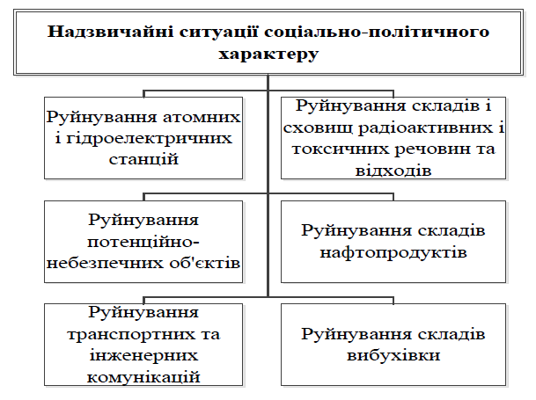
Надзвичайні ситуації воєнного характеру, які пов’язані з наслідками застосування зброї масового ураження, під час яких виникають вторинні фактори ураження населення, внаслідок руйнування атомних і гідроелектричних станцій, складів і сховищ радіоактивних і токсичних речовин та відходів, нафтопродуктів, вибухівки, транспортних та інженерних комунікацій, тощо.

Slide 9
За галузевою ознакою надзвичайні ситуації поділяються на надзвичайні ситуації, які можуть бути:
В будівництві, в промисловості, в житловій, комунальній та побутовій сфері обслуговування населення, на транспорті, в сільському господарстві, в лісовому господарстві.
Надзвичайні ситуації на транспорті додатково поділяються, в залежності від виду транспорту, на надзвичайні ситуації на повітряному, водному, наземному та на підземному транспорті.
За масштабом можливих наслідків надзвичайні ситуації поділяються, з урахуванням територіального поширення, характеру сил і засобів, що залучаються для ліквідації наслідків на:
НС загальнодержавного рівня – коли надзвичайна ситуація розвивається на території двох та більше областей або загрожує транскордонним перенесенням, а також у разі, коли для її ліквідації необхідні матеріали і технічні ресурси у обсягах, що перевищують власні можливості окремої області, але не менше одного відсотка обсягу видатків відповідного бюджету.
НС регіонального рівня – коли надзвичайна ситуація розгортається на території двох або більше адміністративних районів (міст обласного підпорядкування) Автономної республіки Крим, областей, міст Києва та Севастополя або загрожує перенесенням на територію суміжної області держави, а також у разі, коли для її ліквідації необхідні матеріальні і технічні ресурси у обсягах, що перевищують власні можливості окремого району, але не менше одного відсотка обсягу видатків відповідного бюджету.

Slide 10
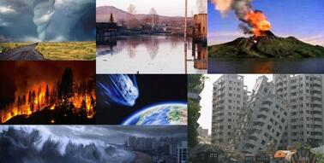
НС місцевого рівня – коли надзвичайна ситуація, яка виходить за межі потенційно небезпечного об’єкту, загрожує поширенням самої ситуації або її вторинних наслідків на довкілля, сусідні населені пункти, інженерні споруди, а також у разі, коли для її ліквідації необхідні матеріальні і технічні ресурси у обсягах, що перевищують власні можливості потенційно небезпечного об’єкту, але не менше одного відсотка обсягу видатків відповідного бюджету. До місцевого рівня належать всі надзвичайні ситуації, які виникають на об’єктах житлово-комунальної сфери та інших, що не входять до затверджених переліків потенційно небезпечних об’єктів.
НС об’єктового рівня – коли надзвичайні ситуації не підпадають під зазначені вище визначення.
Таким чином впровадження ефективного механізму оцінки аварійної події, що сталася або може статися у прогнозований термін, обґрунтування віднесення цієї події до рангу НС та визначення рівня реагування, що відповідає масштабу цієї події, повинно проваджуватися за допомогою класифікатора надзвичайних ситуацій.

